Slide 1
«UNIDAD CENTINELA HEPATITIS » Comp. clínico: Carlos Mendoza Comp. epidemiológico: Silvia Ruiz Comp. Laboratorio: Adriana Fernández
NUEVO HOSPITAL RIO CUARTO SAN ANTONIO DE PADUA
26º RAUC. ANLIS Dr. C. Malbrán. 13 y 14 -11 - 2017

Slide 2
Unidad Centinela Hepatitis Río Cuarto
3º Campaña Nacional de Hepatitis C
1º semana: Berrotarán (de 9 a 16 hs.)
2º semana: Río Cuarto (de 7 a 11 hs.)
Difusión: radio, TV, cartelería, folletería, diario.
Participantes: enfermeros, residentes médicos y bioquímicos, alumnos PFO, médicos, bioquímicos, trabajadora social, payamédicos, integrantes UC.

Slide 3
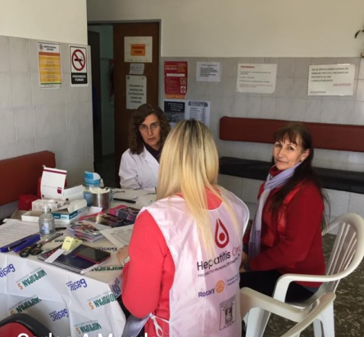
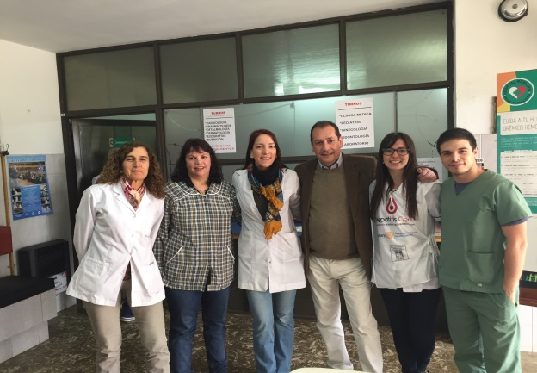
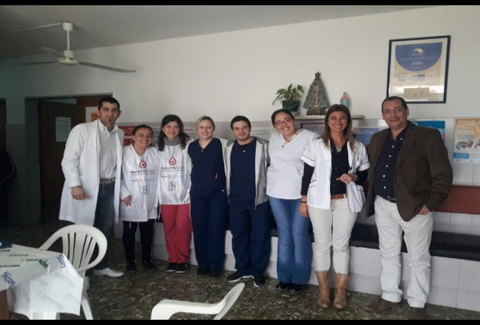
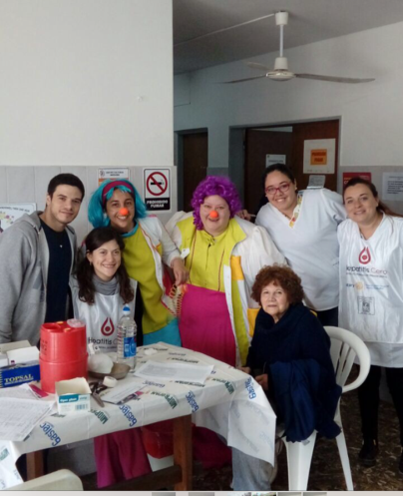
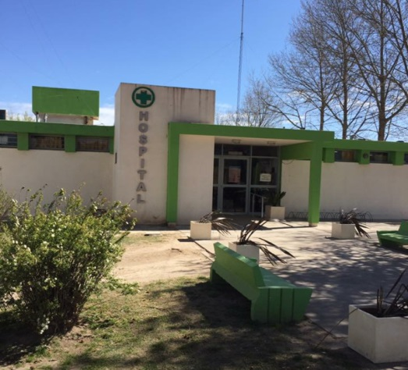
Unidad Centinela Hepatitis Río Cuarto
3º Campaña Nacional de Hepatitis C

Slide 4
Unidad Centinela Hepatitis Río IV
3º Campaña Nacional de Hepatitis C
Fig. 1. Distribución según sexo de las personas testeadas. Femenino: 283; masculino:105 (p< 0,0001). n= 388
Fig. 2. Media de edad ± EE según sexo de las personas testeadas. Femenino: 48,10 ± 1,03; masculino: 54,71 ± 1,57.

Slide 5
Unidad Centinela Hepatitis Río IV
3º Campaña Nacional de Hepatitis C
Fig. 3: Distribución de las personas testeadas según lugar de residencia. Urbana: 378; rural: 10.
Fig.4. Factores de riesgo de las personas testeadas. Transfusiones: 53; cirugía: 288; tatuaje-piercing: 61; drogadicción: 0; hemodiálisis: 0.

Slide 6
Unidad Centinela Hepatitis Río IV
3º Campaña Nacional de Hepatitis C
RESULTADOS:
296 negativos
298 en Berrotarán
2 positivos (confirmados)
388 pacientes
93 vacuna VHB
87 negativos
90 en Río Cuarto
3 positivos
(no confirmados)
53 vacuna VHB

Slide 7
Unidad Centinela Hepatitis Río IV
3º Campaña Nacional de Hepatitis C
Característica de la población: excelente predisposición a participar de la Campaña.
Dificultades en la realización de la encuesta: es complicado para la gente en general, recordar fechas. En algunas situaciones los espacios físicos no fueron los más adecuados.
Cambios propuestos: cambiar límite inferior de edad, incluir VHB, reforzando información sobre disponibilidad de vacuna. Nº limitado de tests…

Slide 8
Unidad Centinela Hepatitis Río IV
¡Muchas gracias!

